Slide 1
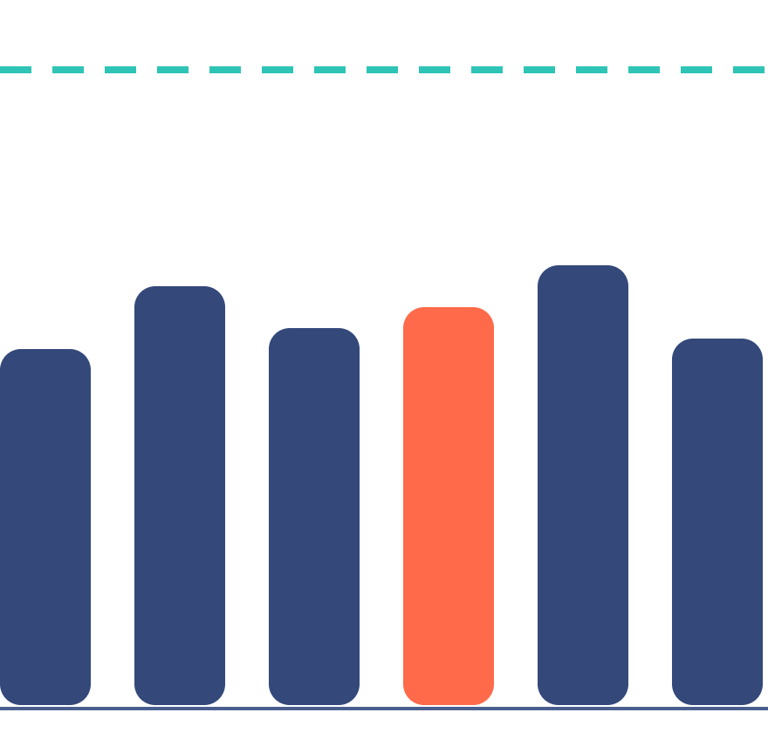
Peer pressure and social comparison among first-year students
RESEARCH COURTROOM · GROUP 1
A research proposal on perceived norms, social media use and stress
Châu Trần Hoàng Phúc
Nguyễn Ngọc Hân
Phạm Thanh Huyền
Nguyễn Vũ Minh Ngọc
Nguyễn Võ Thanh Trúc
SE194583
SS210401
SE210841
SS210154
SS210143
Instructor: Ms. Trương Thanh Tuyền · FPT University · October 2026
Notes:
[0:00 - 0:15] Em chào cô và các bạn. Nhóm 1 là đội bảo vệ hôm nay. Đề tài: áp lực đồng trang lứa và so sánh xã hội ở sinh viên năm nhất. Nhóm trình bày năm phần, mỗi phần một slide: tóm tắt, câu hỏi nghiên cứu, phương pháp, phát hiện chính và phân công. Hình cột bên phải: các cột là điều sinh viên thật sự báo cáo về mình, đường nét đứt là điều họ tưởng về bạn bè. Ý này được nói rõ ở slide 2. Mọi con số trong bài đã được đối chiếu với bài báo gốc ngày 9/10/2026 (file Fact_check_G1_2026-10-09.md trong thư mục nhóm).

Slide 2



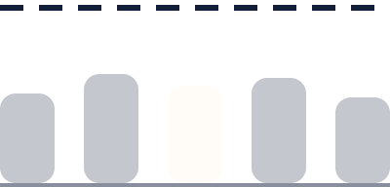
Overview of the study
01
ABSTRACT
Background
Approach
During the transition to university, first-year students often compare themselves with their peers, in class and online.
We reviewed seven peer-reviewed studies and designed an online survey for 200 first-year students.
Key insight
Direct peer influence is small, yet people underestimate how much their peers struggle.
Much of the pressure students feel may stem from inflated perceptions of their peers.
HYPOTHESIS
Exhibits 1 and 2 support it; RQ1 tests it in Vietnam.
Group 1 · Research Courtroom
02
Notes:
[0:15 - 1:00] Bối cảnh: khi chuyển lên đại học, sinh viên năm nhất thường so sánh mình với bạn bè, cả trên lớp lẫn trên mạng. Cách tiếp cận: nhóm tổng quan 7 nghiên cứu có bình duyệt, dựa trên thuyết so sánh xã hội của Festinger (1954): khi không có tiêu chuẩn khách quan, con người tự đánh giá bằng cách so với người khác. Nhóm cũng thiết kế một khảo sát trực tuyến cho 200 sinh viên năm nhất. Điểm chính: ảnh hưởng trực tiếp của bạn bè là nhỏ, nhưng người ta thường đánh giá thấp khó khăn và cảm xúc tiêu cực của bạn bè (Exhibit 2), nên dễ nghĩ chỉ mình đang chật vật. Giả thuyết (ô màu cam): phần lớn áp lực sinh viên cảm thấy có thể đến từ hình dung bị thổi phồng về bạn bè. Hình nhỏ bên phải: các cột là điều sinh viên thật sự báo cáo về mình, đường nét đứt là điều họ tưởng về bạn bè. Exhibit 1 và 2 ủng hộ ý này; RQ1 sẽ kiểm tra với sinh viên năm nhất ở Việt Nam. Nhấn mạnh chữ "may" (có thể): đây là giả thuyết, chưa phải kết luận; hình chỉ để minh họa, không phải dữ liệu. NẾU BỊ HỎI về Exhibit 2: Jordan và cộng sự không nghiên cứu riêng sinh viên năm nhất; khảo sát của nhóm kiểm tra điều này với sinh viên năm nhất ở Việt Nam.

Slide 3
Three guiding questions
02
RESEARCH QUESTIONS
RQ1
Do first-year students overestimate how much their peers study and how well their peers fit in?
Paired t-test
Jordan et al. (2011); Walton & Cohen (2011)
RQ2
Is problematic social media use associated with more frequent upward social comparison among first-year students?
Correlation, regression
Xiong et al. (2026)
RQ3
Are perceived peer pressure and upward social comparison associated with higher stress among first-year students?
Multiple regression
Festinger (1954); Nguyen et al. (2024)
Group 1 · Research Courtroom
03
Notes:
[1:00 - 1:45] Ba câu hỏi đi theo một chuỗi: sinh viên nhìn bạn bè thế nào (RQ1), điều gì đi kèm với việc so sánh nhiều hơn (RQ2), và việc đó liên quan gì đến căng thẳng (RQ3). RQ1: Sinh viên năm nhất có đánh giá quá cao việc bạn bè học nhiều và hòa nhập tốt không? Mỗi người tự chấm mình và chấm "một sinh viên năm nhất điển hình" về số giờ tự học mỗi tuần và mức hòa nhập (thang 1-5). Kiểm định: paired t-test. RQ2: Việc dùng mạng xã hội có vấn đề có đi kèm với việc so sánh hướng lên (so với người có vẻ hơn mình) thường xuyên hơn không? Kiểm định: tương quan, rồi hồi quy có kiểm soát số giờ dùng mỗi ngày. RQ3: Áp lực đồng trang lứa và so sánh hướng lên có đi kèm với mức căng thẳng cao hơn không? Kiểm định: hồi quy tuyến tính bội. CÂU TRẢ LỜI DỰ KIẾN (chỉ để nhóm biết, không nói như kết quả) - RQ1: Có. Rõ nhất ở phần hòa nhập: bài tập của Walton và Cohen (2011) có tác dụng vì cho sinh viên thấy khó khăn lúc đầu là chuyện chung. Phần giờ học kém chắc chắn hơn, vì nhiều người tự chấm mình cao hơn trung bình. - RQ2: Có, mối liên hệ dương ở mức nhỏ đến vừa. Xiong và cộng sự (2026) thấy so sánh hướng lên là cầu nối giữa dùng mạng xã hội có vấn đề và việc hòa nhập kém hơn vào hôm sau. - RQ3: Có, cả hai đều đi kèm căng thẳng cao hơn. Nhóm nghiêng về so sánh hướng lên có liên hệ mạnh hơn, vì ảnh hưởng trực tiếp của bạn bè nhỏ (Exhibit 1), nhưng không khẳng định. NẾU HỘI ĐỒNG HỎI - 200 người có đủ không? Đủ. Với độ mạnh 80% và alpha 0,05: phát hiện tương quan r = 0,20 cần khoảng 194 người; paired t-test với d = 0,20 cần khoảng 199 người. Nếu chỉ có khoảng 120 người, ngưỡng tăng lên khoảng r = 0,25. - Sao không hỏi "yếu tố nào mạnh hơn"? Với 200 người, phép so sánh hai hệ số tương quan chỉ có khoảng 50% độ mạnh (giả định r = 0,35 và 0,20), nên nhóm không đặt nó thành câu hỏi chính. - "Đánh giá quá cao" là so với cái gì? So với trung bình tự báo cáo của cả mẫu; Jordan và cộng sự (2011) cũng so điều người ta đoán về bạn bè với điều bạn bè thật sự báo cáo. Nếu sinh viên khai giờ học của mình cao lên thì khoảng chênh nhỏ lại, nên phép kiểm định nghiêng về phía thận trọng. - Có chứng minh nguyên nhân không? Không. Khảo sát một lần chỉ cho thấy mối liên hệ, nên các câu hỏi dùng "associated with" và "overestimate", không dùng "cause" hay "affect". - Sao bỏ câu về điểm số? Tháng 10 phần lớn sinh viên năm nhất chưa có GPA đại học. - Sao bỏ giả thuyết kỳ vọng gia đình? Bảy bài chưa có bằng chứng, và form khoảng 20 câu không đủ chỗ để đo tốt.

Slide 4




A three-stage research design
03
METHODOLOGY
1
2
3
Literature review
Online survey
Data analysis
Seven peer-reviewed studies, each figure checked against the source
Google Form of about 20 items for 200 first-year students
Paired t-tests, correlations and multiple regression
ETHICS
LIMITATION
Anonymous and voluntary, with informed consent; no names or student IDs
Cross-sectional design: shows associations, not causes
Group 1 · Research Courtroom
04
Notes:
[1:45 - 2:25] Ba giai đoạn. Một: tổng quan tài liệu, 7 nghiên cứu có bình duyệt, mọi con số đã đối chiếu với bài gốc. Hai: khảo sát trực tuyến bằng Google Form, khoảng 20 câu, mục tiêu 200 sinh viên năm nhất (ví dụ FPT, NEU). Ba: phân tích bằng paired t-test (RQ1), tương quan và hồi quy (RQ2, RQ3), rồi trình bày bằng biểu đồ. Form thật của nhóm (19 câu): 2 câu thông tin chung (giới tính, khối ngành); 3 câu về mạng xã hội (thời gian mỗi ngày, loại nội dung, FOMO); 6 câu so sánh xã hội (hướng lên, ngang, hướng xuống, khía cạnh so sánh); 4 câu áp lực đồng trang lứa; 4 câu cảm xúc và cách ứng phó, trong đó 1 câu mở. [Lưu ý nội bộ: RQ trên slide 3 cần câu tự chấm và chấm "sinh viên điển hình", form thật chưa có; nhóm đang chọn sửa RQ hay sửa form.] Đạo đức: ẩn danh, tự nguyện, đồng ý trước khi làm, không hỏi tên hay MSSV, dừng lúc nào cũng được, cuối form có thông tin hỗ trợ tâm lý. Giới hạn: khảo sát một lần nên chỉ thấy mối liên hệ, không thấy nguyên nhân; câu trả lời là tự báo cáo; mẫu thuận tiện nên kết quả chỉ mô tả người trả lời. KIỂM TRA TRƯỚC KHI LÊN: Google Form thật phải khớp slide này (số câu, có đoạn đồng ý, không hỏi tên/MSSV). NẾU HỘI ĐỒNG HỎI - Câu hỏi khảo sát lấy từ đâu? [Nói đúng nguồn của form thật.] Nếu dùng thang có sẵn: mạng xã hội rút gọn từ BSMAS (Andreassen và cộng sự, 2016); căng thẳng theo PSS-4 (Cohen, Kamarck và Mermelstein, 1983); so sánh dựa trên INCOM (Gibbons và Buunk, 1999). Nếu tự soạn, nói thẳng là tự soạn và đã cho vài bạn làm thử. - Đo có tin cậy không? Tính Cronbach's alpha cho từng nhóm câu, mục tiêu khoảng 0,70. - Dữ liệu lệch thì sao? Dùng kiểm định không cần phân phối chuẩn (Wilcoxon, Spearman), và báo cáo cả độ lớn ảnh hưởng (d, r, beta) chứ không chỉ p. - Sao không phỏng vấn như đề cương? [Trả lời theo kế hoạch thật. Nếu đã bỏ: nhóm ưu tiên khảo sát cho vừa 8 tuần.] - Lọc dữ liệu thế nào? Bỏ phiếu không phải năm nhất, phiếu trùng, phiếu chọn cùng một mức cho mọi câu. - Đề tài nhạy cảm thì sao? Không chẩn đoán, không thu thông tin định danh, cuối form có thông tin hỗ trợ tâm lý.

Slide 5
Evidence from the literature
04
KEY FINDINGS
EXHIBITS 1-3 · PEERS AND PERCEPTION
1
60
studies: friends' behaviour had only a small effect on young people's later behaviour
Average effect β = .08 · Giletta et al. (2021)
4 studies
People underestimate their peers' negative emotions and overestimate their positive ones
Linked to more loneliness · Jordan et al. (2011)
2
3
30 days
Problematic social media use predicted more upward comparison and poorer adaptation the next day
317 students, first 30 days of college · Xiong et al. (2026)
EXHIBITS 4-6 · RELEVANCE TO FIRST-YEAR STUDENTS
4
3.02
Top stressor: future competence (3.02 of 4), ahead of workload (2.87) and finances (2.65)
409 medical first-years, HCMC · Nguyen et al. (2024)
5
31%
of first-year students screened positive for a mental disorder in the 12 months before the survey
13,984 students, 8 countries · Auerbach et al. (2018)
6
½
A brief social-belonging intervention halved the achievement gap for African-American students
92 US students, 3 years · Walton & Cohen (2011)
Group 1 · Research Courtroom
05
Notes:
[2:25 - 4:05] Hai nhóm bằng chứng. Exhibit 1-3: bạn bè và cách sinh viên nhìn bạn bè. Exhibit 4-6: vì sao điều này quan trọng với sinh viên năm nhất. 1. Giletta và cộng sự (2021) gộp 233 kết quả từ 60 nghiên cứu theo dõi dài hạn. Cách nói: "Gộp 60 nghiên cứu lại, hành vi của bạn bè chỉ ảnh hưởng một chút đến hành vi sau này của người trẻ." Tác giả gọi đây là ảnh hưởng nhỏ nhưng có thật và ổn định. 2. Jordan và cộng sự (2011), 4 nghiên cứu: người ta đánh giá thấp mức độ bạn bè có cảm xúc tiêu cực và đánh giá cao cảm xúc tích cực của họ, kể cả với bạn thân, một phần vì ai cũng hay giấu cảm xúc tiêu cực. Người đánh giá thấp nỗi buồn của người khác thì cô đơn hơn, nghĩ ngợi lặp lại nhiều hơn và kém hài lòng với cuộc sống hơn. Cách nói: "Ai cũng nghĩ chỉ mình đang chật vật." 3. Xiong và cộng sự (2026), 317 sinh viên năm nhất ở Trung Quốc báo cáo mỗi tối trong 30 ngày đầu tiên ở đại học ("30 days" trên slide là thời gian theo dõi): dùng mạng xã hội có vấn đề đi trước việc so sánh hướng lên nhiều hơn và hòa nhập kém hơn vào hôm sau. Đây là cơ sở của RQ2. 4. Nguyen và cộng sự (2024), 409 sinh viên y năm nhất ở TP.HCM: lo lắng lớn nhất là năng lực và sức bền của bản thân trong tương lai (3,02 trên 4), sau đó là khối lượng học tập (2,87) và tiền bạc (2,65). Hai phần ba có mức căng thẳng trung bình hoặc cao. 5. Auerbach và cộng sự (2018), 13.984 sinh viên năm nhất ở 8 nước: 31% có dấu hiệu của ít nhất một rối loạn tâm thần trong 12 tháng trước khi làm khảo sát. "12 tháng" tính từ lúc mỗi sinh viên làm bảng hỏi khi mới vào trường, không phải năm trước 2018; 2018 là năm bài được đăng. 6. Walton và Cohen (2011), thử nghiệm ngẫu nhiên với 92 sinh viên ở Mỹ: một bài tập ngắn nói rằng khó khăn lúc đầu là chuyện chung và sẽ qua. Sau 3 năm, khoảng cách điểm của sinh viên người Mỹ gốc Phi giảm một nửa. Exhibit 2 và 6 khớp nhau: sinh viên tưởng chỉ mình khó khăn, và khi biết ai cũng vậy thì kết quả tốt hơn. NẾU HỘI ĐỒNG HỎI - beta = 0,08 là gì? Hệ số chuẩn hóa trung bình: bạn bè cao hơn một độ lệch chuẩn (mức chênh thông thường giữa hai người) thì hành vi của người đó về sau chỉ cao hơn 0,08 độ lệch chuẩn, sau khi đã tính đến hành vi ban đầu của chính họ. - Exhibit 2 sao không có phần trăm? Bài gồm 4 nghiên cứu với nhiều cách đo; nhóm dùng kết luận chung của tác giả thay vì chọn một con số lẻ. - 0,08 và Exhibit 2 so trực tiếp được không? Không; hai nghiên cứu, hai loại kết quả khác nhau, chỉ đặt cạnh nhau như một lập luận. - Đề cương ghi 1,86? Một câu trong bài ghi nhầm; Hình 1 và kết luận của bài đều ghi 2,87. - Lo về năng lực có phải là so sánh không? Câu hỏi trong thang đo không nhắc đến người khác; nối với so sánh là cách hiểu của nhóm. - 31% là một phần ba bị bệnh? Không; đó là tỷ lệ có dấu hiệu khi sàng lọc, không phải chẩn đoán. GIỚI HẠN CỦA TỪNG NGUỒN (tự nói trước thì thuyết phục hơn) Giletta: trẻ em và thiếu niên; nhóm chỉ dùng làm mốc cho độ lớn ảnh hưởng trực tiếp. Steinberg và Monahan (2007): khả năng cưỡng lại áp lực tăng từ 14 đến 18 tuổi rồi gần như đứng yên đến 30; hai trong bốn nhóm mẫu là người từng phạm tội. Jordan: không phải mẫu sinh viên năm nhất Việt Nam. Xiong: chỉ sinh viên Trung Quốc, 71,8% nữ. Nguyen: một trường y, dữ liệu cuối năm 2020 (COVID). Auerbach: sàng lọc tự báo cáo, 19 trường chọn thuận tiện ở 8 nước, không có nước châu Á. Walton và Cohen: mẫu ở Mỹ, hiệu quả thấy ở sinh viên người Mỹ gốc Phi; chưa biết có áp dụng được cho Việt Nam không.

Slide 6
Team contributions
TEAMWORK AND IMPLEMENTATION
Thank you
We welcome your questions.
HP
NH
TH
MN
TT
Châu Trần Hoàng Phúc
Nguyễn Ngọc Hân
Phạm Thanh Huyền
Nguyễn Vũ Minh Ngọc
Nguyễn Võ Thanh Trúc
SS210401
SE210841
SE194583
SS210154
SS210143
COMPLETED
COMPLETED
COMPLETED
Research on social media, slide content
Analysis of causes and signs, proposal presentation
COMPLETED
COMPLETED
Review of 7 core studies, social media summary, final slides
Review of 7 core studies, slide content
Theoretical framework summary, proposal presentation
UPCOMING
Survey review, data visualisation, literature review
UPCOMING
UPCOMING
Survey review, recommendations, poster
UPCOMING
Survey design, data cleaning, findings section
Survey design, data cleaning, reference list
UPCOMING
Data analysis, data visualisation, findings section
Group 1 · Research Courtroom
06
Notes:
[4:05 - 4:50] Phân công lấy từ file nghiên cứu chung của nhóm và bảng Timeline_G1. "Completed" là việc đã xong ở tuần 2-3. "Upcoming" là việc được giao ở tuần 4-6. Cả nhóm cùng phát khảo sát ở tuần 4. Kết thúc: "Nhóm xin cảm ơn cô và các bạn. Mời các hội đồng đặt câu hỏi." KIỂM TRA TRƯỚC KHI LÊN: nếu thực tế đã đổi người hoặc đã xong việc nào ở cột "Upcoming", sửa lại cho đúng. NẾU HỘI ĐỒNG HỎI - Tiến độ hiện tại? [Nói đúng tình trạng thật: form đã phát chưa, có bao nhiêu câu trả lời.] - Đóng góp có đều không? Mỗi phần trong file chung có tên người làm, timeline có hạn nộp, và các việc lớn đều có hai người cùng làm để kiểm tra chéo. - Không đủ 200 phiếu thì sao? Cả nhóm cùng phát; nếu vẫn thiếu, nhóm báo cáo đúng cỡ mẫu thật và nêu rõ giới hạn. - Ai kiểm tra số liệu? Mọi con số đã được đối chiếu với bài gốc; file đối chiếu nằm trong thư mục chung. MẸO KHI BỊ CHẤT VẤN - Trả lời bằng tên bằng chứng, ví dụ "Theo Exhibit 2...". - Câu nào chưa có dữ liệu: nói "khảo sát của nhóm sẽ trả lời câu này", không đoán, và không nói câu trả lời dự kiến như kết quả. TÀI LIỆU THAM KHẢO (APA 7, đọc khi được hỏi nguồn) Auerbach, R. P., Mortier, P., Bruffaerts, R., Alonso, J., Benjet, C., Cuijpers, P., Demyttenaere, K., Ebert, D. D., Green, J. G., Hasking, P., Murray, E., Nock, M. K., Pinder-Amaker, S., Sampson, N. A., Stein, D. J., Vilagut, G., Zaslavsky, A. M., & Kessler, R. C. (2018). WHO World Mental Health Surveys International College Student Project: Prevalence and distribution of mental disorders. Journal of Abnormal Psychology, 127(7), 623-638. https://doi.org/10.1037/abn0000362 Festinger, L. (1954). A theory of social comparison processes. Human Relations, 7(2), 117-140. https://doi.org/10.1177/001872675400700202 Giletta, M., Choukas-Bradley, S., Maes, M., Linthicum, K. P., Card, N. A., & Prinstein, M. J. (2021). A meta-analysis of longitudinal peer influence effects in childhood and adolescence. Psychological Bulletin, 147(7), 719-747. https://doi.org/10.1037/bul0000329 Jordan, A. H., Monin, B., Dweck, C. S., Lovett, B. J., John, O. P., & Gross, J. J. (2011). Misery has more company than people think: Underestimating the prevalence of others' negative emotions. Personality and Social Psychology Bulletin, 37(1), 120-135. https://doi.org/10.1177/0146167210390822 Nguyen, T., Pu, C., Waits, A., Tran, T. D., Balhara, Y. P. S., Huynh, Q. T. V., & Huang, S.-L. (2024). Sources of stress, coping strategies and associated factors among Vietnamese first-year medical students. PLOS ONE, 19(7), Article e0308239. https://doi.org/10.1371/journal.pone.0308239 Steinberg, L., & Monahan, K. C. (2007). Age differences in resistance to peer influence. Developmental Psychology, 43(6), 1531-1543. https://doi.org/10.1037/0012-1649.43.6.1531 Walton, G. M., & Cohen, G. L. (2011). A brief social-belonging intervention improves academic and health outcomes of minority students. Science, 331(6023), 1447-1451. https://doi.org/10.1126/science.1198364 Xiong, S., Xu, Y., Xiong, G., & Zhang, B. (2026). Social media use intensity and social media use problems in relation to interpersonal adaptation during the transition to college: An intensive longitudinal study. Journal of Youth and Adolescence, 55(1), 106-118. https://doi.org/10.1007/s10964-025-02232-6

